Slide 1
4 – мавзу: ТАБИИЙ ОЗУҚА МАЙДОНЛАРИ ТАСНИФИ ВА УЛАРНИНГ МИНТАҚАЛАР БЎЙИЧА ТАВСИФИ.
Режа:
1. Яйлов ва пичанзорлар тавсифи
2. Чўл минтақаси
3. Адир минтақаси
4. Тоғ минтақаси
5. Яйлов (баланд тоғ) минтақаси
6. Табиий озуқа майдонларини тафтиш қилиш

Slide 2
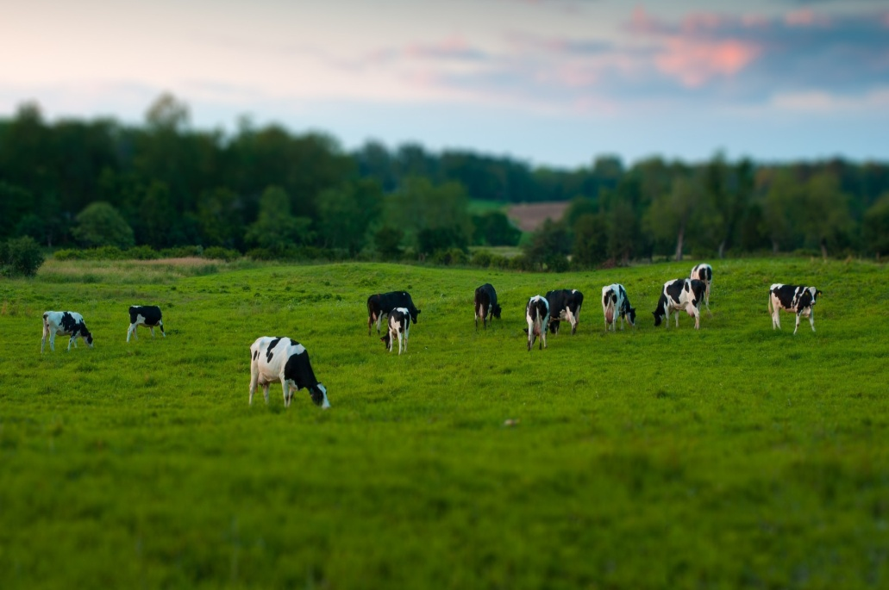
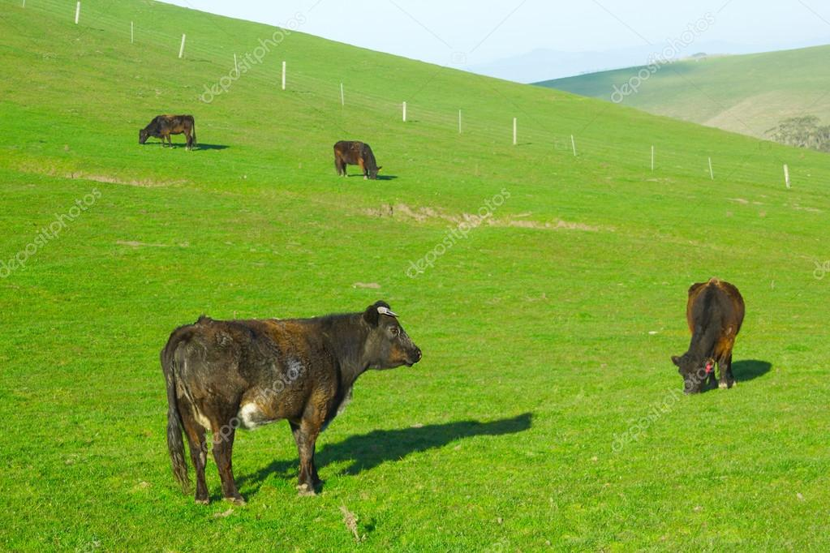
Ўзбекистонда қишлоқ хўжалиги учун яроқли ерларнинг кўп қисмини табиий ем-хашак майдонлари эгаллайди. Ўзбекистонда 24 млн. 259 минг гектар майдонни эгаллайди. Бу умумий қишлоқ хўжалик ерларининг 83,3 фоизини ташкил этади. Бу майдонлар, асосан, табиий яйловлар ҳисобланади ва чорвачилик, чунончи қоракўлчилик учун асосий озуқа базаси бўлиб хизмат қилади.
Ўсимликлар қоплами фавқулодда бирга ўсган ўсимлик турларидан иборат бўлмай, балки маълум озуқа, ёруғлик, сув учун ўзаро курашда барпо бўлган ўсимликлар гуруҳидир. Масалан, тоғлар, адирлар, ботқоқликлар ёки қаҳратон шароитда чўлда ўсадиган ўсимлик турлари ва таркиби бир-бирларидан фарқ қилади.

Slide 3

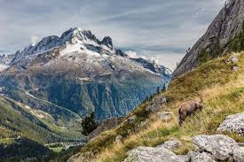
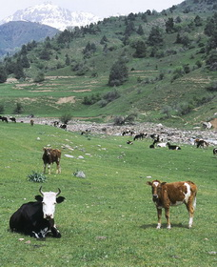
Яйлов ўсимликларининг ботаник тури, таркиби ва ўсиш даражаси фақат ўсимликнинг биологик (ички) хусусияти бўлмасдан, балки табиий омилларга ҳам боғлиқдир. Бу омиллар қуйидагилар ҳисобланади:
иқлим, иссиқлик, ёруғлик ва ёғинлар миқдори, шунингдек, ёғинларнинг йил давомида ва ўсимлик вегетацияси давомида тақсимланиши;
тупроқлар ўтзордаги ўсимликларнинг таркибий ривожланиши ва ҳосилдорлигига катта таъсир кўрсатади;
она жинслар тупроқ ва тупроқ ости пайдо бўлишининг асоси ҳисобланади;
рельеф, иқлим ва тупроқ она жинси билан бирга маълум жойнинг сув билан таъминланиш шароитини белгилайди;
сув режими у ёки бу тур ўсимликларнинг ривожланишини таъминлайди;

Slide 4
Табиий озуқа майдонларини таснифлашда кўпчилик тан олувчи иккита асосий йўналиш мавжуд
Фитото-пологик
Фитотопологик таснифлашда асос қилиб ўсимликлар ўсган жойнинг типи, тупроқ она жинси, ер ости сувларининг жойлашиш чуқурлиги ва бошқаларга эътибор берилади
Фитоце-нологик
Фитоценологик ботаник таснифининг асосини табиий ўсимликлар қоплами тавсифи, бу ўсимликларнинг хусусиятларини таърифлаш ва шу маълумотлар асосида ўсимликлар ассоциацияларига ажратиш олинган

Slide 5
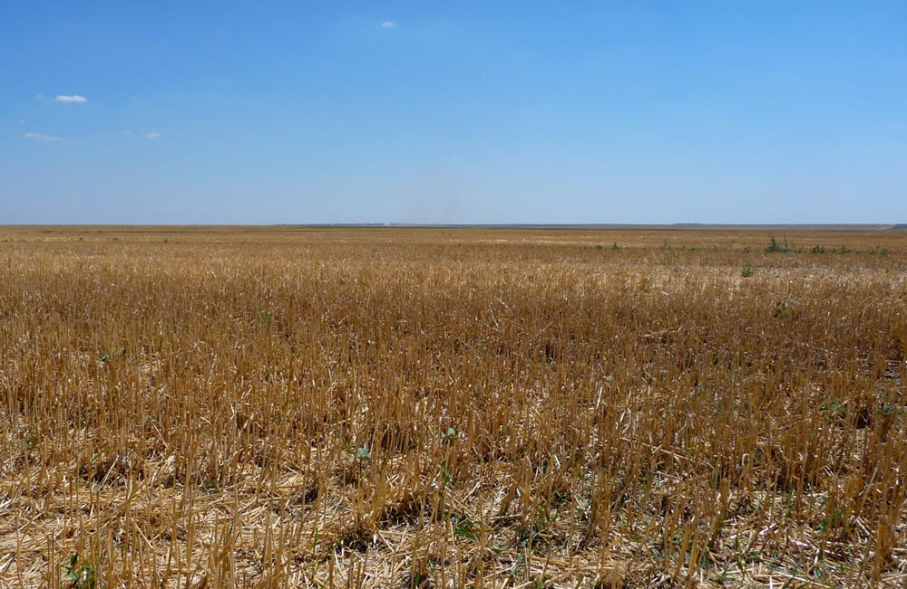
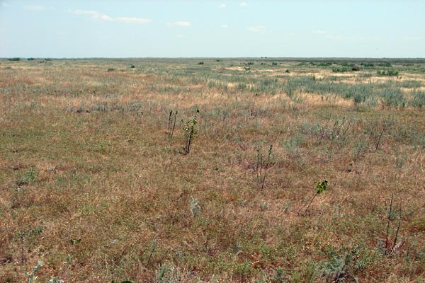
ЧЎЛ МИНТАҚАСИ
Чўл минтақасининг иқлими континентал бўлиб, ёзи ўта иссиқ, ёғингарчиликнинг камлиги, кучли шамолли кунлар, ҳаво намлигининг пастлиги, булутлар сийраклиги билан характерлидир.
Ўртача йиллик ҳарорат шимолда - 12, жанубда +20 атрофида. Ёз ойларида (июль) абсолют юқори ҳарорат шимолда +44, жанубда 48 ва ундан ортиқ бўлади. Қиши совуқ, январнинг абсолют паст ҳарорати шимолда -32, жанубда-21 атрофида.
Бу минтақада ўртача йиллик ёғин миқдори Қизилқум чўлида 100-120 мм, тоғолди майдонларида 200 мм. Ёғин-сочиннинг асосий қисми қиш-эрта баҳор даври (декабрь-апрель) ойларига тўғри келади. Ёз ойларида деярли ёғин ёғмаслиги мумкин.
Ҳароратнинг юқорилиги, қуёш нурининг тик тушиши натижасида буғланиш жуда юқори, бу кўрсаткич шимолда 1350 мм, жанубда эса 2000-2500 мм ни ташкил этади. Демак, минтақада ёғинлар миқдорига нисбатан буғланиш бир неча марта юқори. Аммо сувнинг қумга тез сингиши сув капилярлар орқали тез юқорига кўтарилмаслиги сабабли буғланиш камроқ бўлади. Ёғингарчилик кўпроқ бўлган йилларда бу минтақада тўйимли озуқабоп ўсимликлар анча гуркираб ривожланади.
Иқлими

Slide 6
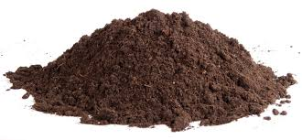
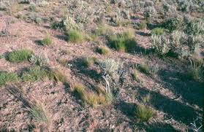
Тупроқлари
Бу минтақанинг тупроқлари турли-тумандир. Минтақада автоморф, қум, гидроморф, жинсли тошлоқ, соф-лёссли, қумоқ, шўр, шўрхок, тақир ва бошқа тупроқлар учрайди. Тупроқларнинг турли-туманлиги ўсимликлар дунёсига катта таъсир кўрсатади.
Тупроқ қопламига кўра чўл минтақаси қумлик, соф-лёссли, шўрхок ва гипсли экологик типларга бўлинади.

Slide 7
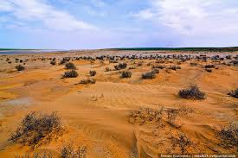
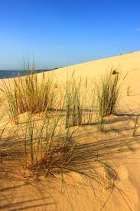
Қумли чўл
Ўзбекистонда қумли чўл катта майдонни эгаллайди, бу зона Қорақум, Қизилқум, Муюнқум, Сандиқли жануби-ғарбий, Қоракўл тумани-шимоли-ғарбий, Когоннинг жануби ва Нурота, Фориш туманлари шимоли-ғарбий қисми оралиғидаги майдонни ишғол этади.
Қумли чўл бута-эфемерли яйловлардан иборат. Бу яйловларда, асосан, дарахтсимон буталар, бутачалар ва яримбуталар, кўпйиллик ва бирйиллик ўтлар ўсади. Бу зонада озуқалик нуқтаи-назардан эфемерлар алоҳида аҳамият касб этади. Қумлик чўлда эфемер, баҳорги-ёзги ва вегетацияси узоқ давом этувчи ўсимликлар бир-бирлари билан алмашиб туради.
Бута-эфемер яйловларда қуйидаги озуқабоп ўсимликлар кўпроқ учрайди, Илоқ, урғочи селин, ялтирбош, жузгун, саксовул, боялиш, черкез, қуморчик, эбелек ва бошқалар.

Slide 8
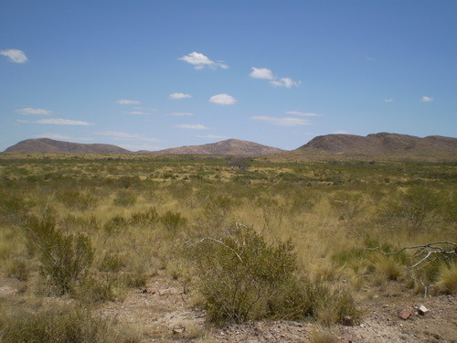
Соз-лёссли чўл.
Катта майдонни эгалламайди, унга Мирзачўлнинг жануби, Қизилқумнинг жанубий ярми, Кашқадарёнинг ўрта оқимлари ва Сурҳондарёнинг ўнг қирғоғи киради.
Соз-лёссли чўл зонаси чўл минтақасининг юқори қисми бўлиб, адир зонаси билан туташиб кетган, бу икки зона орасида аниқ чегара ўтказиш қийин албатта. Қиши шамолли ва совуқ, ер устида кўлмак сувлар тўпланиши мумкин, қиш ойларида музлама ҳосил этади.
Бу зонада яримбута-эфемер ўтли яйловлар тарқалган. Яримбута-эфемер яйловлар турлича бўлиши мумкин. Бу зонада қуйидагилар учрайди: шувоқ-эфемер яйловлар; шувоқ-шўра-эфемер яйловлар; қўйпечак-шувоқ яйловлар. Бу яйловларда эфемерлар, асосан, баҳорда, шувоқлар ёз, куз ва қиш фаслларида озуқа беради.

Slide 9
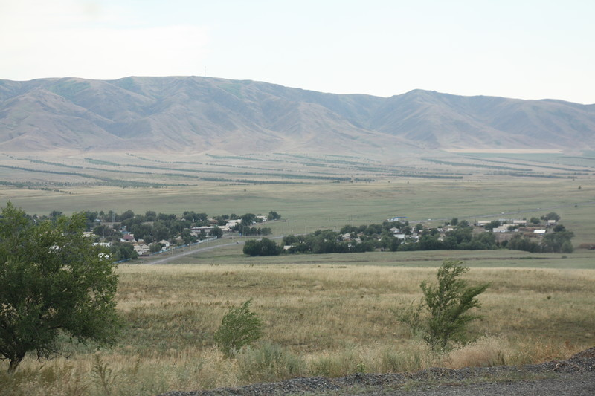
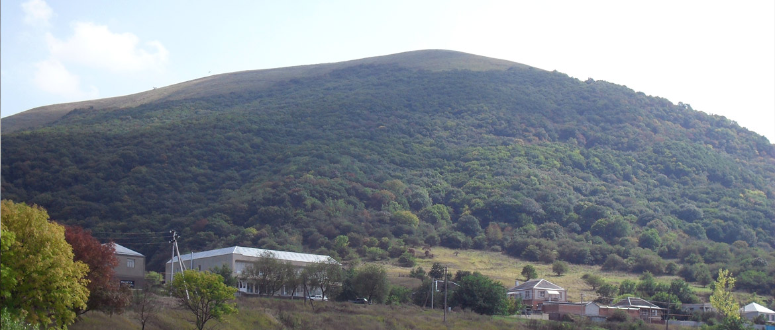
АДИР МИНТАҚАСИ
Адир минтақасига денгиз сатҳидан 500 метрдан 1200-1400 метргача баландликда жойлашган майдонлар киради.
Минтақа икки пояс(босқич)га бўлинади: пастки адир ва юқори адир. Пастки адир денгиз сатҳидан 500-900 метр баландликда жойлашган, рельефи текис ва қисман қирлардан иборат, оч ва типик бўз тупроқли, тупроқ юзаси кўпинча сийрак чим билан қопланган. Уларнинг табиий ўт қоплами, асосан, ранг ва қўнғирбошдан иборат. Шунингдек, чалов, қўзиқулоқ, ёввойи сабзи, нўхотак, чойўт, киркасоч, ялтирбош, оққўрай ва бошқа бирйиллик ва кўпйиллик ўтлар ҳам ўсади.
Энг кўп тарқалган ўсимликлари ранг, қўнғирбош, буғдойиқ, қўзиқулоқ ва бошқалар бўлиб, улар нўхатак, қашқарбеда, сариқбеда, эспарцет, ялтирбош, қисмалдоқ, ёввойи арпа, чўл ялпизи, кийикўт, какликўт, сигирқуйруқ, каргасёк каби ўтлар билан бирга ўсади. Бу ерлардан пичан тайёрлаш учун ҳам фойдаланилади.
.

Slide 10
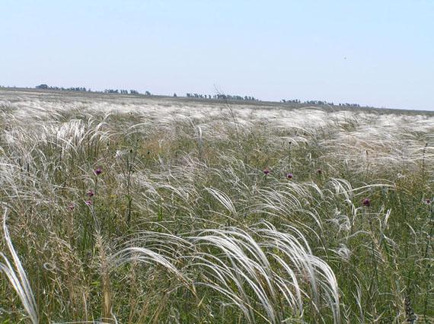
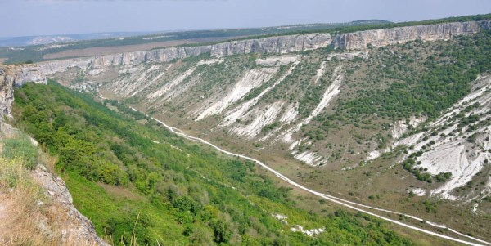
АДИР МИНТАҚАСИ
Иқлими. Чўл минтақаси иқлимига нисбатан бироз салқин ва намгарчилик кўпроқ бўлади. Бу минтақада ўртача йиллик ҳарорат +12,3 С бўлиб, жанубда +14 +16 атрофида. Ҳароратнинг максимум (42-49С) кўтарилиши июль ойида. Қишда совуқ-15-25С бўлиши мумкин.
Ёғинлар миқдори пастки адирларда 200-220 мм, юқори адирларда 300-400 мм. ни ташкил этади. Ёғинларнинг асосий қисми қиш ва баҳор ойларига тўғри келади.
Бу минтақанинг иқлими ўсимликлар ўсиши учун анча қулай ҳисобланади. Асосий ўсимликлар қопламини эфемер, эфемериоидлар ташкил қилади. Ўт қоплами анча қалин ва чўлга нисбатан серҳосил ҳисобланади
.

Slide 11
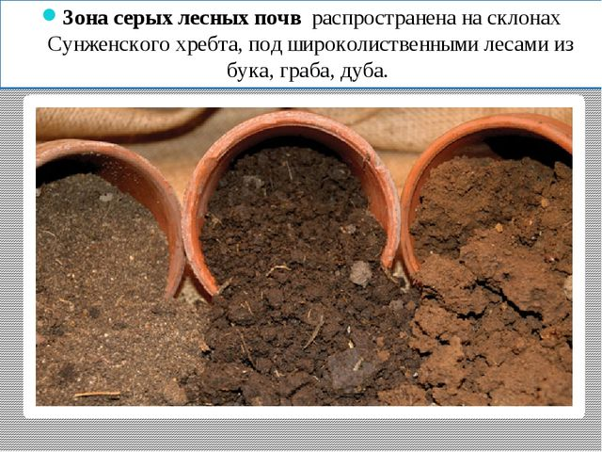
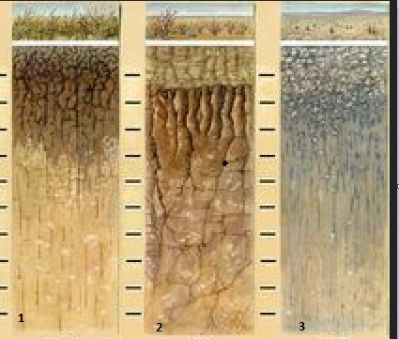
АДИР МИНТАҚАСИ
Тупроғи. Асосан бўзтупроқдан иборат бўлиб, уч типда бўлади: очтусли бўзтупроқ, типик бўзтупроқ ва тўқ тусли бўзтупроқдан иборат. Оч тусли бўз тупроқнинг таркибида гумус (чиринди) миқдори 1-1,5 фоиз, улар пастки адирларда тарқалган. Типик бўз тупроқларда гумус миқдори 1,5-2,5, бу тупроқлар ҳам пастки адирларда учрайди. Тўқ бўз тупроқларда гумус миқдори 3-4 фоиз ҳисобланади, улар, асосан, юқори адир зонасига хос.
Минтақа, асосан, қоракўлчиликда яйлов ва ем-хашак етиштириш учун фойдаланилади.
.

Slide 12
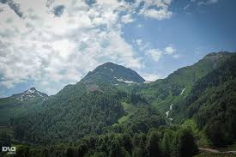
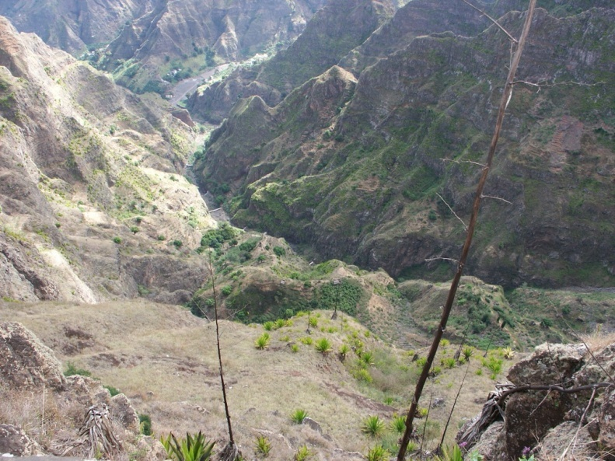
ТОҒ МИНТАҚАСИ
Иқлими
Бу минтақага денгиз сатҳидан 1200-2800 метр баландликда жойлашган яйловлар киради. Маълумки, ернинг абсолют баландлиги кўтарилган сари ҳарорат пасаяди, ёғинлар миқдори ва ҳаво намлиги ортиб боради.
Ёз ойларида ўртача ҳарорат +8+12 С, июль ойида ундан ҳам юқори бўлиши мумкин. Қиш жуда қаттиқ, совуқ кунлар 3-4 ой давом этади, кўп қор ёғади. Қор ва музлар ёзга қадар эримай туриши мумкин. Ўртача йиллик ёғинлар миқдори 500-900 мм ва ортиқ бўлиши мумкин. Ёғинлар, асосан, баҳор ойларида ёғади, айрим йиллари ёзда ҳам ёғади. Минтақада ёғингарчиликнинг кўплиги ҳаво намлигини оширади, ҳавонинг мутлоқ намлиги ёз ойларида 70-80 фоизга етиши мумкин
.

Slide 13
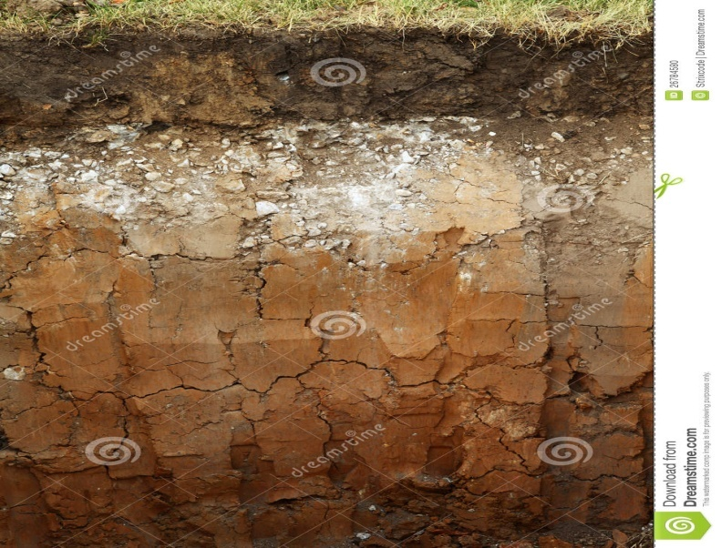
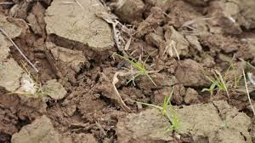
ТУПРОҚЛАРИ
Минтақа иккига: паст тоғ ва юқори тоққа ажратилади. Пастки ва юқори тоғларнинг тупроқлари бир-биридан кескин фарқ қилади.
Пастки тоғнинг тупроғи жигарранг. Сув режими яхши эмас. Кўпчилик қиялик бўлгани учун, ернинг юза қисми қуруқ, тупроқда сувда эрийдиган тузлар кам, карбонатлар тупроққа аралашган ҳолда бўлади. Тупроқ реакцияси нейтраль ёки бироз кислотали. Таркибида гумус кўп, шунинг учун тупроқ юза қисми қорамтир-жигарранг тусда, баъзан донадор ғовак структурали қўнғир рангда бўлади.

Slide 14
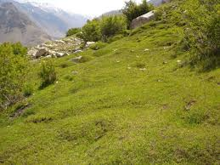
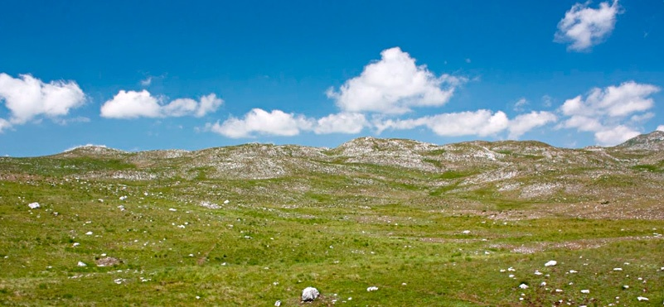
ЯЙЛОВ (БАЛАНД ТОҒ) МИНТАҚАСИ
ИҚЛИМИ
Бу минтақага денгиз сатҳидан 2600-3800 метр ва ундан ортиқ баландликдаги яйловлар киритилади. Минтақада фойдаланиладиган ўтзорлар майдони унчалик катта эмас. Баланд тоғларда жойлашган субальп ва альп ўтлоқлари шу минтақага хосдир. Субальп ўтлоқлар-пастки баланд тоғлар бўлиб, анча сернам, ҳарорат баландроқ, ҳаво намлиги юқори ва ёғин миқдори кўп ҳисобланади. Альп ўтлоқлар юқори баланд тоғлардир, ҳарорат анча паст, булутли кунлар кўп, ҳавоси салқин бўлади, ёз ойларида ҳам ёғин ёғиб туради.

Slide 15
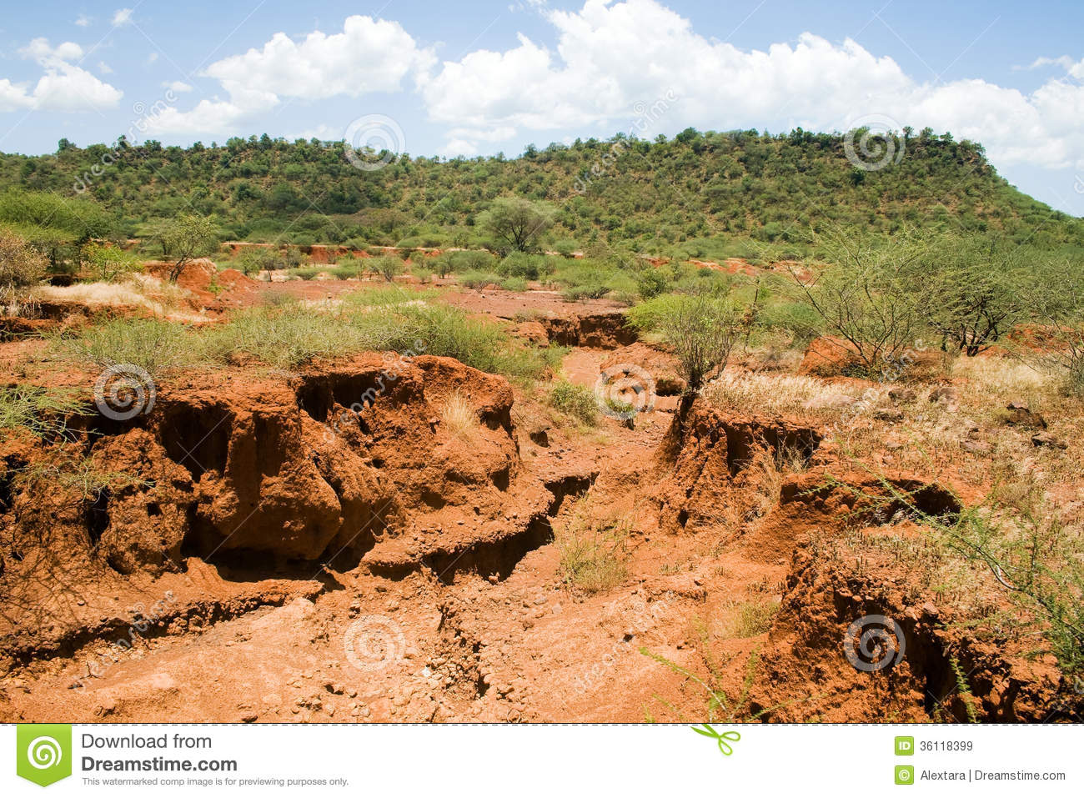
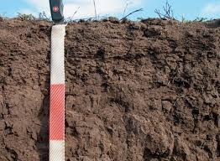
ТУПРОҚЛАРИ
Субальп ўтлоқларининг тупроқлари тўқ қўнғир тусда, альп ўтлоқлари жойлашган зонанинг тупроқлари оч қўнғир тусли қора тупроқдир. Бу тупроқларда гумус кам бўлади.
Бу минтақаларнинг табиий иқлим шароитлари, тупроғида гумус кам бўлса ҳам, ўсимликларнинг ўсиши учун жуда қулай ҳисобланади

Slide 16
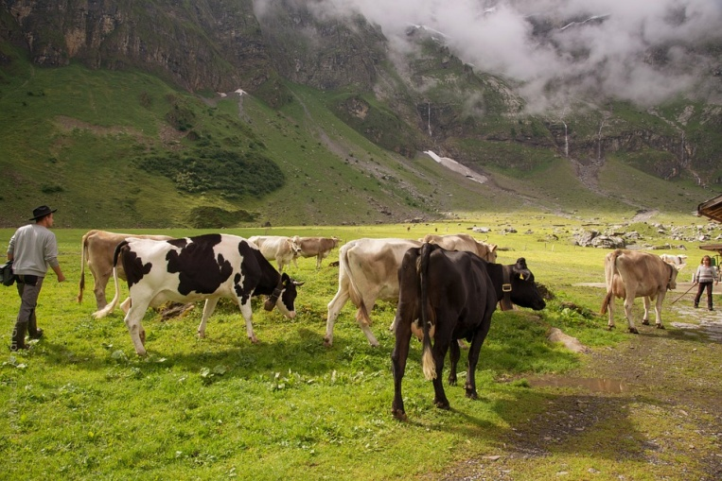
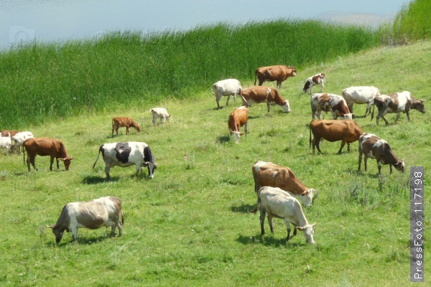
Альп ўтлоқлари
Бу ўтлоқларнинг юқори чегараси доимий музлик ва қорлар билан қопланган баланд чўққилар ҳисобланади. Шу зонанинг характерли ўсимликлари йирик ўсимликлар ва қўнғирбош ўтлар ҳисобланади. Ўсимликлар қоплами айрим жойларда жуда сийрак, бошқа жойларда жуда тиғиз бўлиши мумкин. Озуқабоп ўтлардан тўнғизсирт, ранг, айиқтовон, мушукқуйруқ, бетага, чалов каби ўтлар кўп ўсади. Ҳосилдорлиги юқори эмас, бир йилда фақат уч ой ҳайвон боқиб фойдаланиш мумкин, асосан, қўйлар ва отлар боқилади, 1 га майдондан 500-1400 килограмм орасида қуруқ ўт ҳосили олиш мумкин

Slide 17
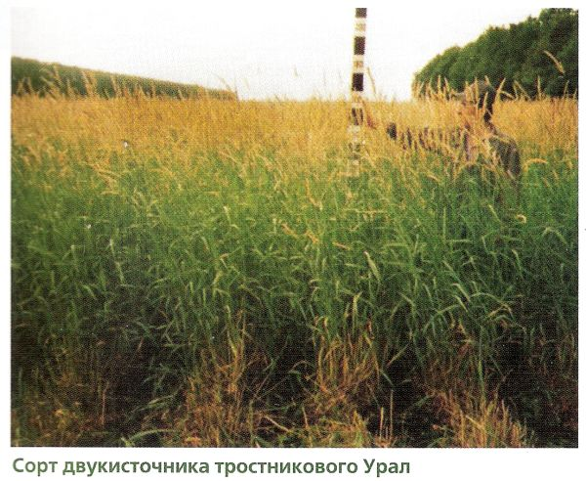
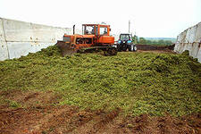
ТАБИИЙ ОЗУҚА МАЙДОНЛАРИНИ ТАФТИШ ҚИЛИШ
Табиий озуқа майдонларидан оқилона фойдаланишни ташкил этиш учун ҳар бир хўжаликда уларни тўла ва аниқ ҳисобга олмоқ керак. Бунда табиий яйлов ва пичанзорлар сифатини аниқлаш ҳар бир участканинг ўт қопламига, тупроғига, ҳосилдорлиги, хўжалик ҳолатига, яхшилаш чора-тадбирлари ва фойдаланилиши аниқланади, яъни инвентаризация ўтказилади.
Табиий озуқа майдонларини тафтиш қилиш уларнинг озуқа бера олиш имкониятини аниқлаш мақсадида, маҳсулдорлигини ошириш йўлларини излаб топиш учун ҳар томонлама текширувдан ўтказишдир

Slide 18
Тафтиш ўтказишда ҳар бир контур қайси типдаги озуқа майдони эканлиги аниқ белгиланади ва тафтиш ўтказиш рўйхатига ёзиб қўйилади.
Сўнг жадвалда кўрсатилган кўрсаткичлар бўйича тўлиқ маълумотлар ёзилади

Slide 19
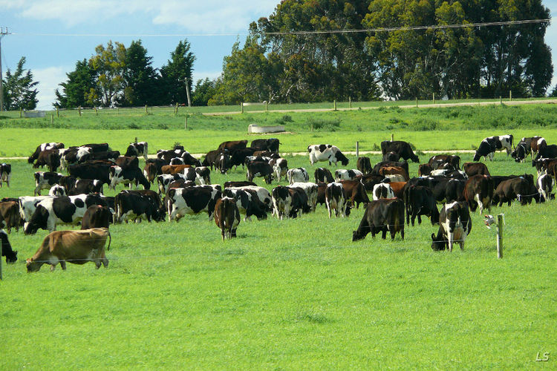
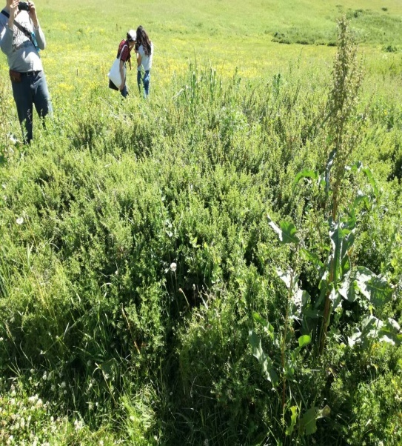
Озуқа майдонларини тафтиш қилишдан ташқари улар паспортлаштирилади, бунда озуқа майдонларида сифат ва миқдор жиҳатдан ер режасига киритилган ҳар бир контур ҳар томонлама яна ҳисоб-китоб қилинади
Паспортлаштиришда фақат табиий озуқа майдонларигина эмас, озуқа етиштириш учун ўзлаштиришга яроқли ерларга ҳам ҳар томонлама тавсиф берилади. Бу маълумотлар бир неча жадваллардан иборат бўлган паспортга ёзилади.
Жадвалларда контурни бир фойдаланиш усулидан иккинчисига ўтказиш, ҳайвон боқиш учун фойдаланиладиган қўшимча ноқулай ерлар, озуқа майдонлари учун фойдаланиладиган ҳайдаладиган ва янгидан ўзлаштириладиган майдонлар тўғрисидаги маълумотлар келтирилади

Slide 20
ЭЪТИБОРИНГИЗ УЧУН
РАҲМАТ!

